Slide 1
Воспитание гражданственности у детей и подростков через направления Российского движения школьников
Самойлова Татьяна Сергеевна, руководитель первичной организации «Российское движение школьников»

Slide 5
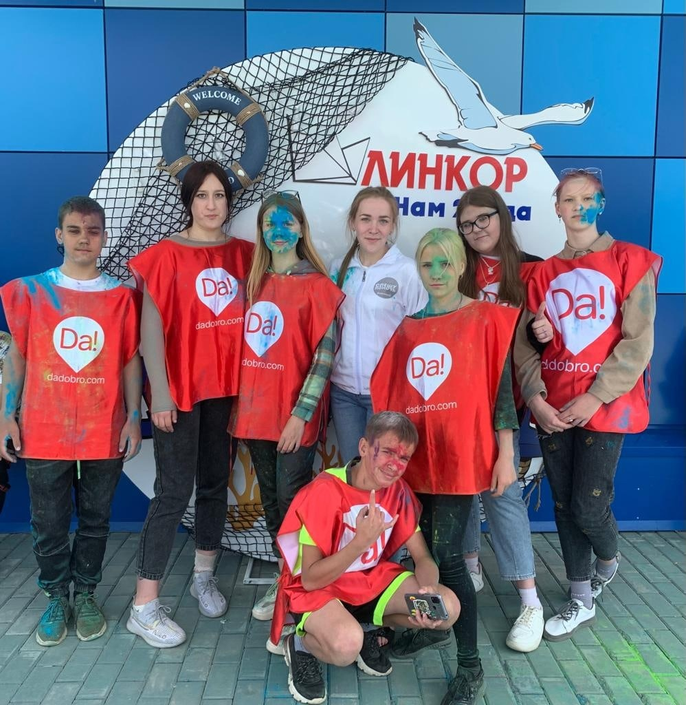
Мероприятия:
- Муниципальный слёт волонтёрских отрядов и вожатых летних лагерей «Поколение Мы»;
- День рождения торгового центра «Линкор»;
- Районный молодёжный фестиваль «Мастерская Деда Мороза».

Slide 6
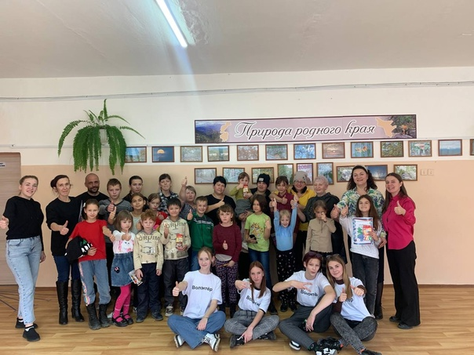
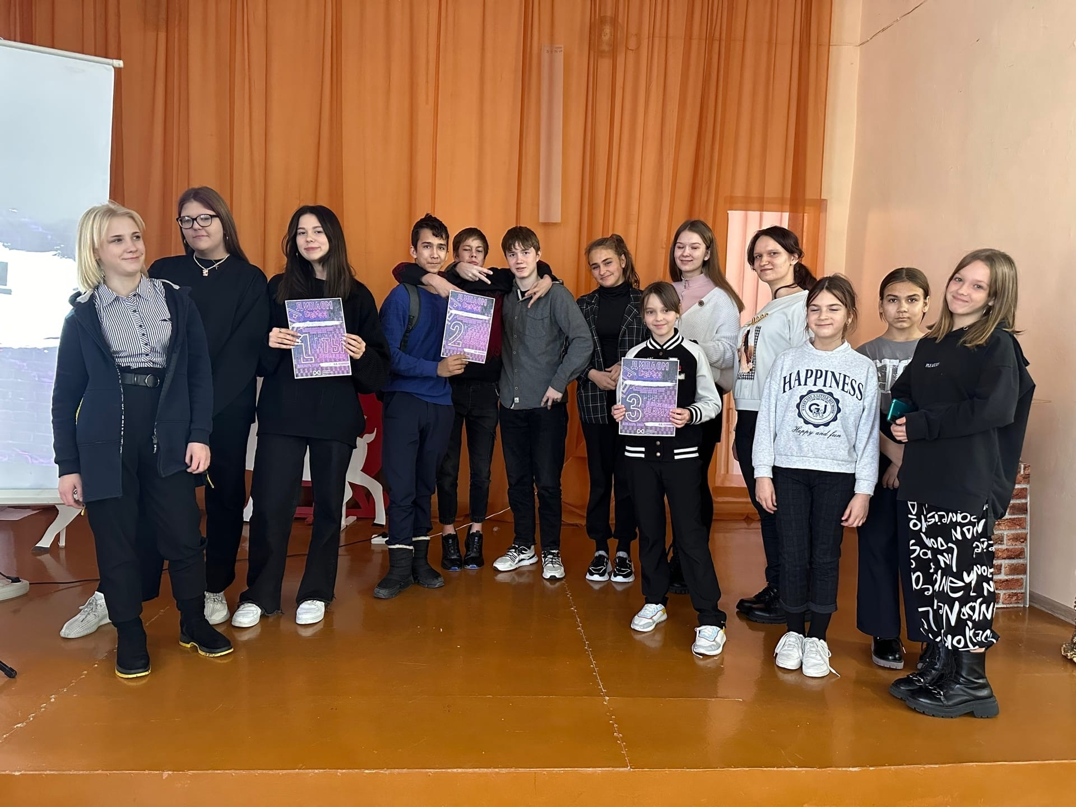
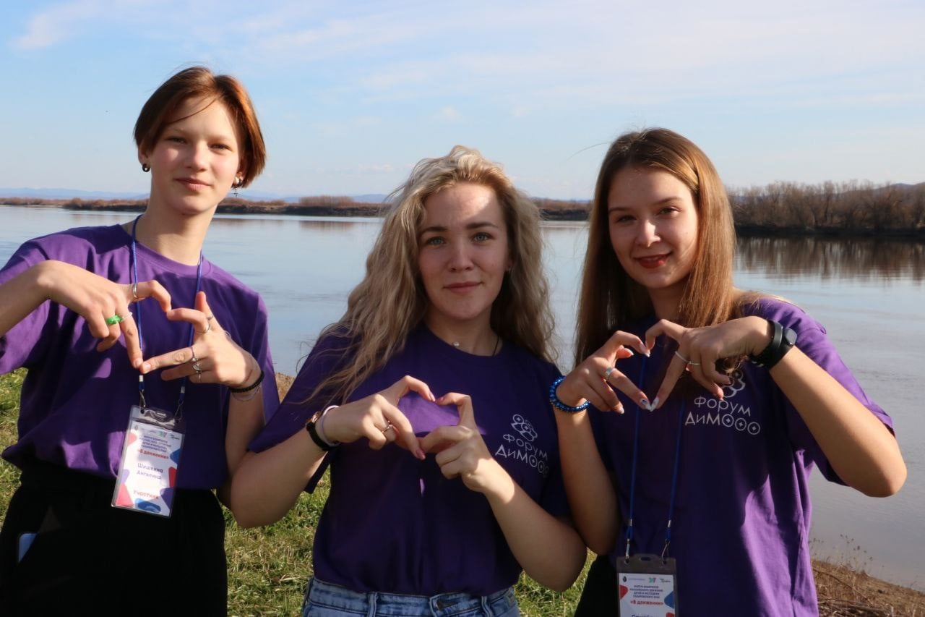
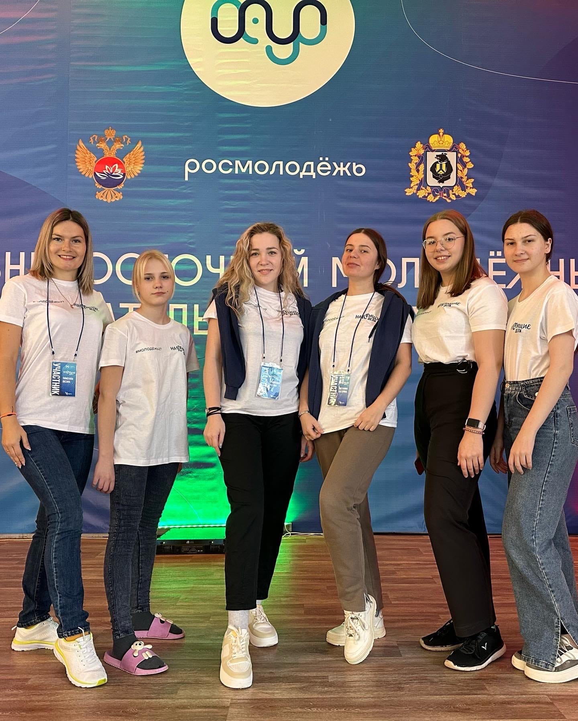
- IV муниципальный слёт Российского движения школьников.
- Акция «Поздравь своего учителя».
- Форум соавторов российского движения детей и молодёжи Хабаровского края «В движении».
- Фестиваль настольных игр «Неигрушки».
- Интеллектуальная игра «Движ».
- Акция «Коробка храбрости».
- Форум волонтеров «Настоящие дела».
- Акция «Покормите птиц зимой».
- Акция «Новый год в каждый дом»
- Помощь семьям мобилизованных граждан.

Slide 7
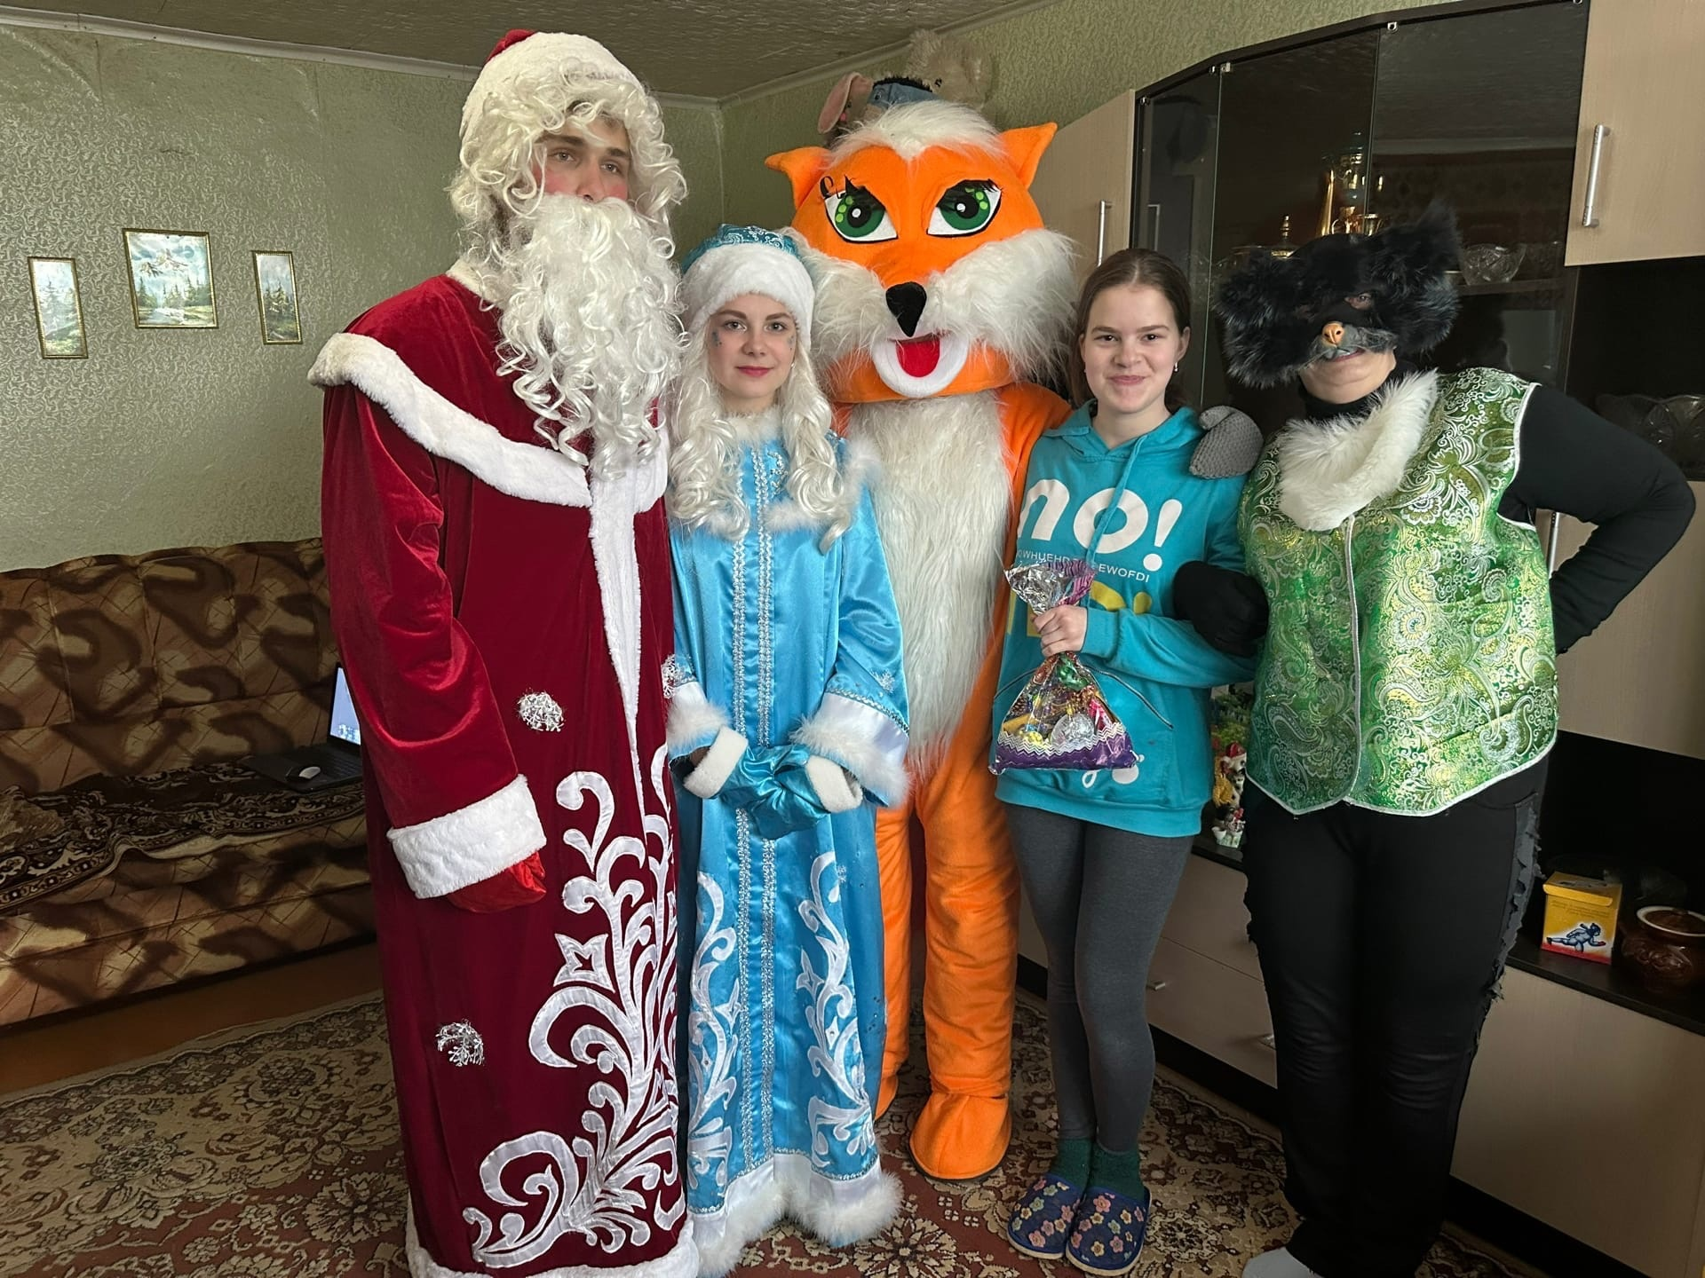
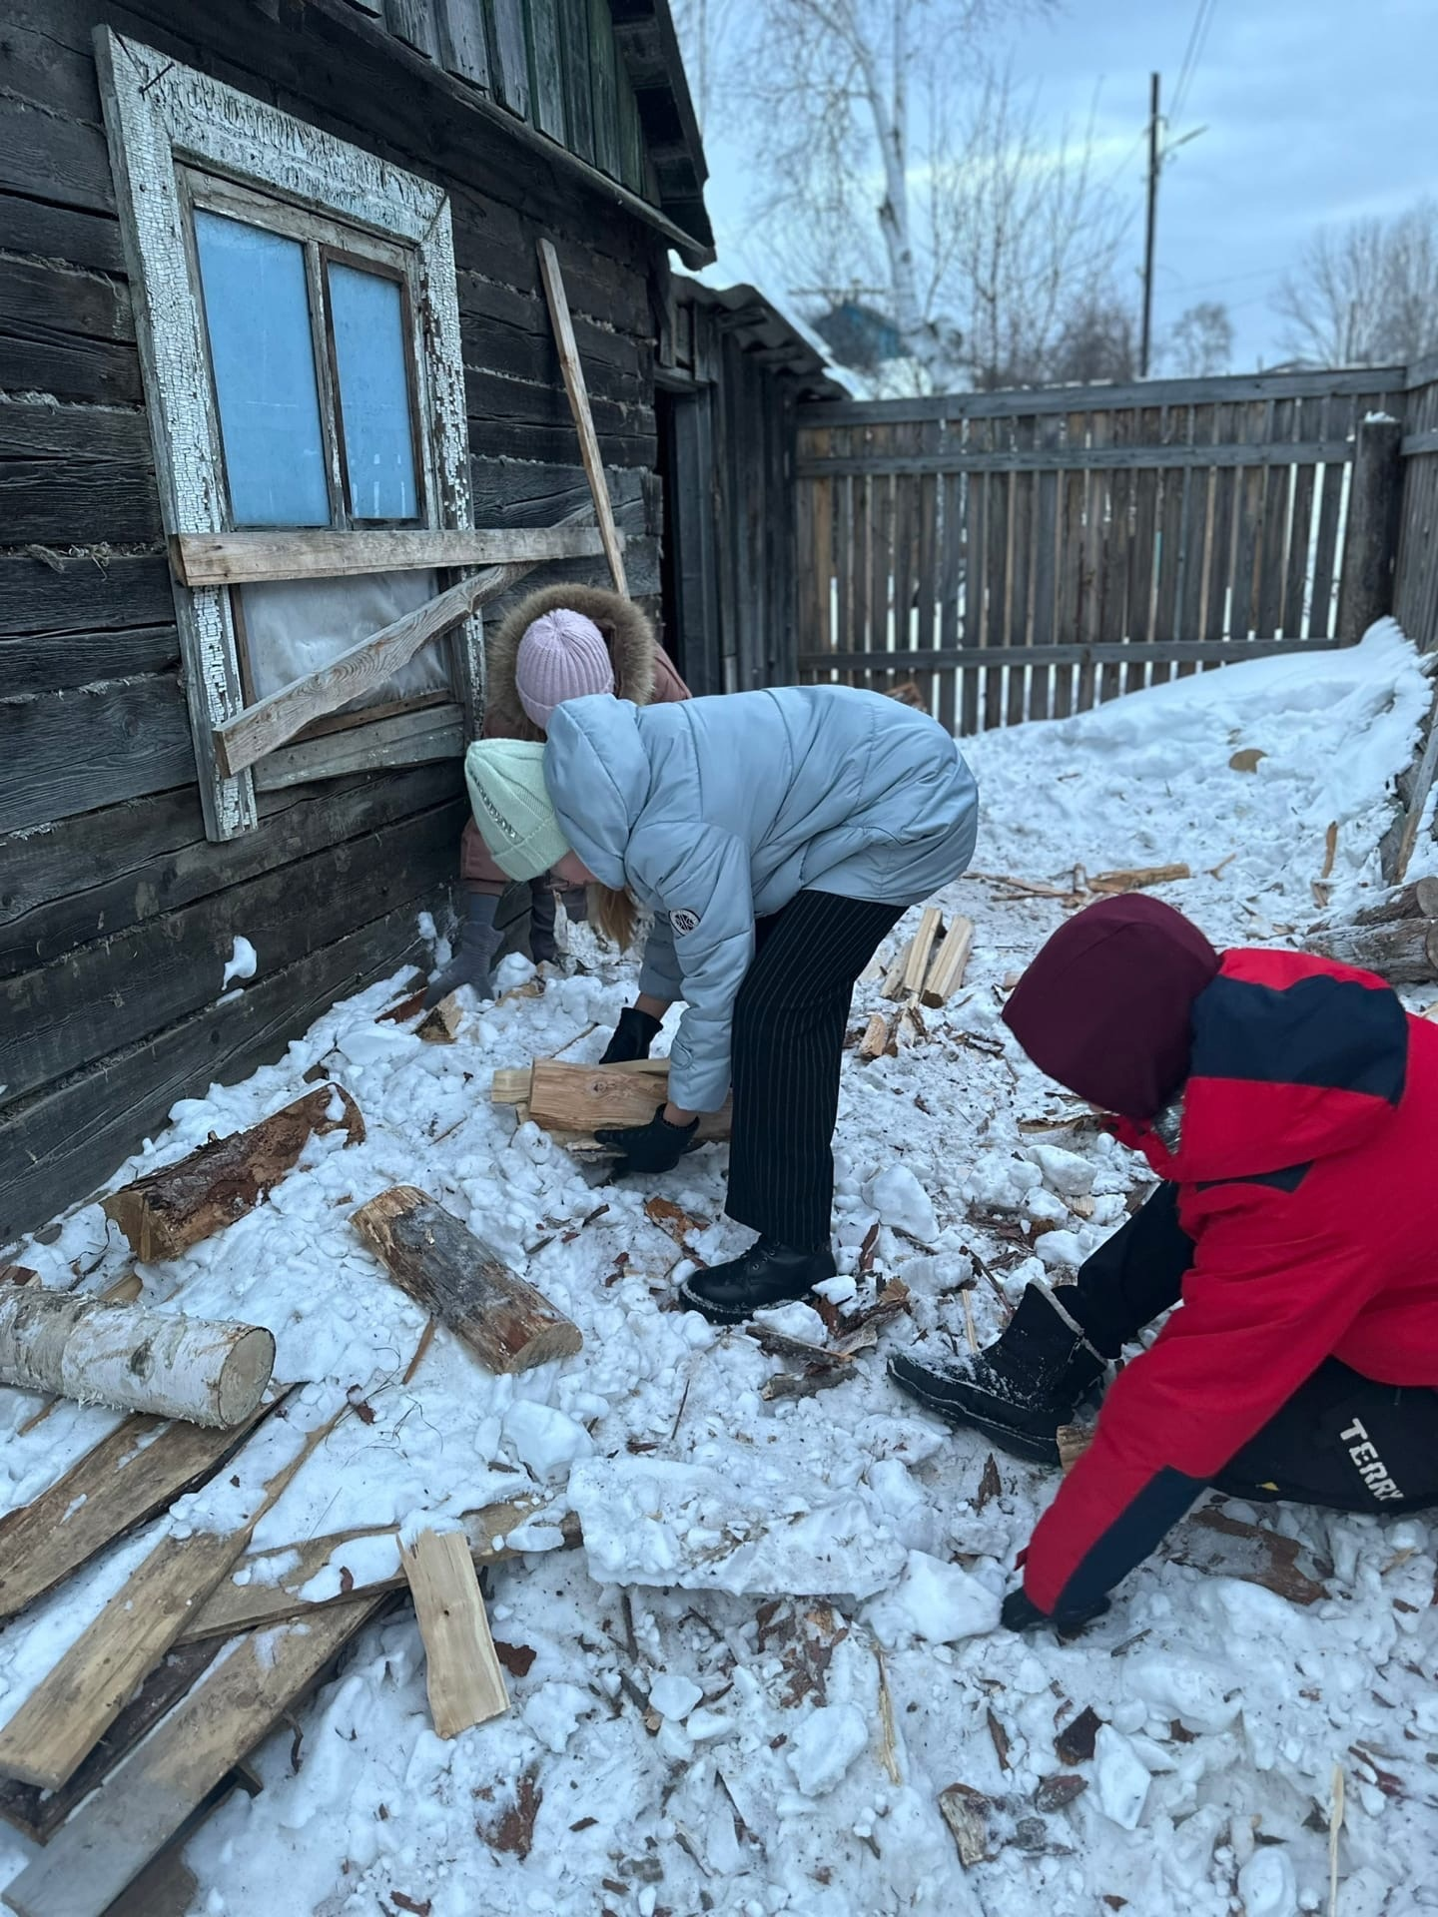
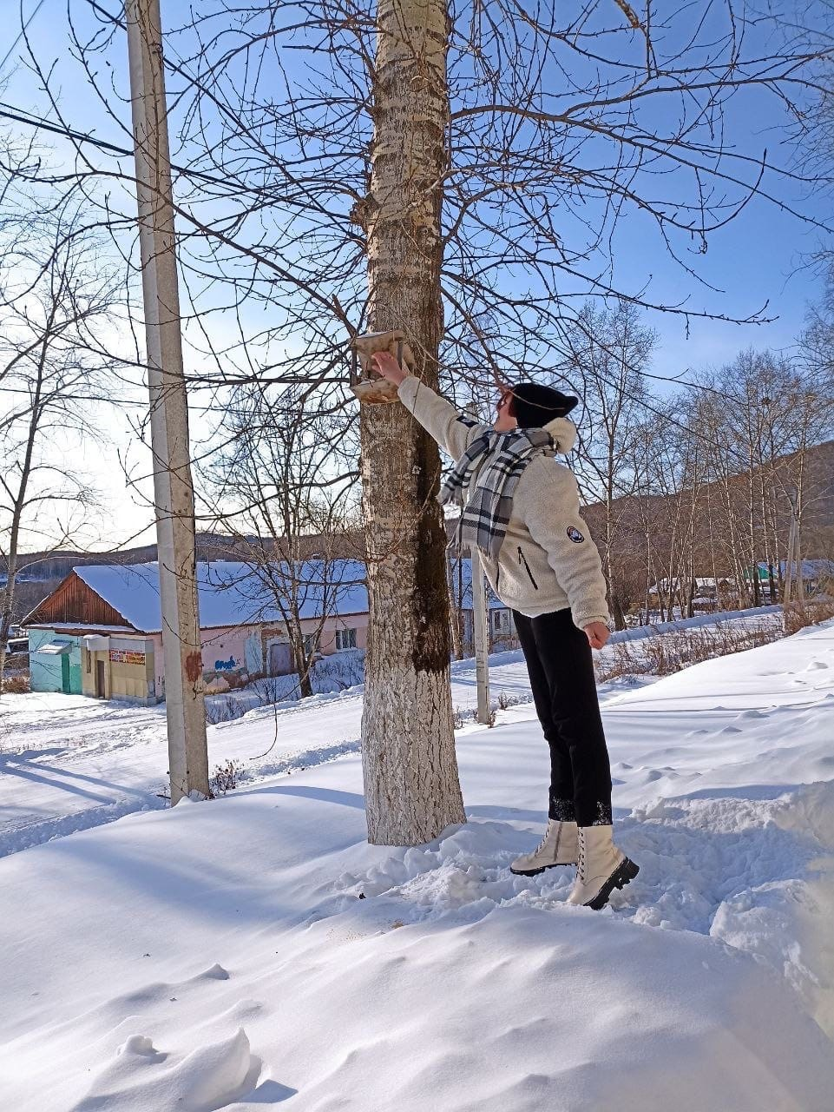
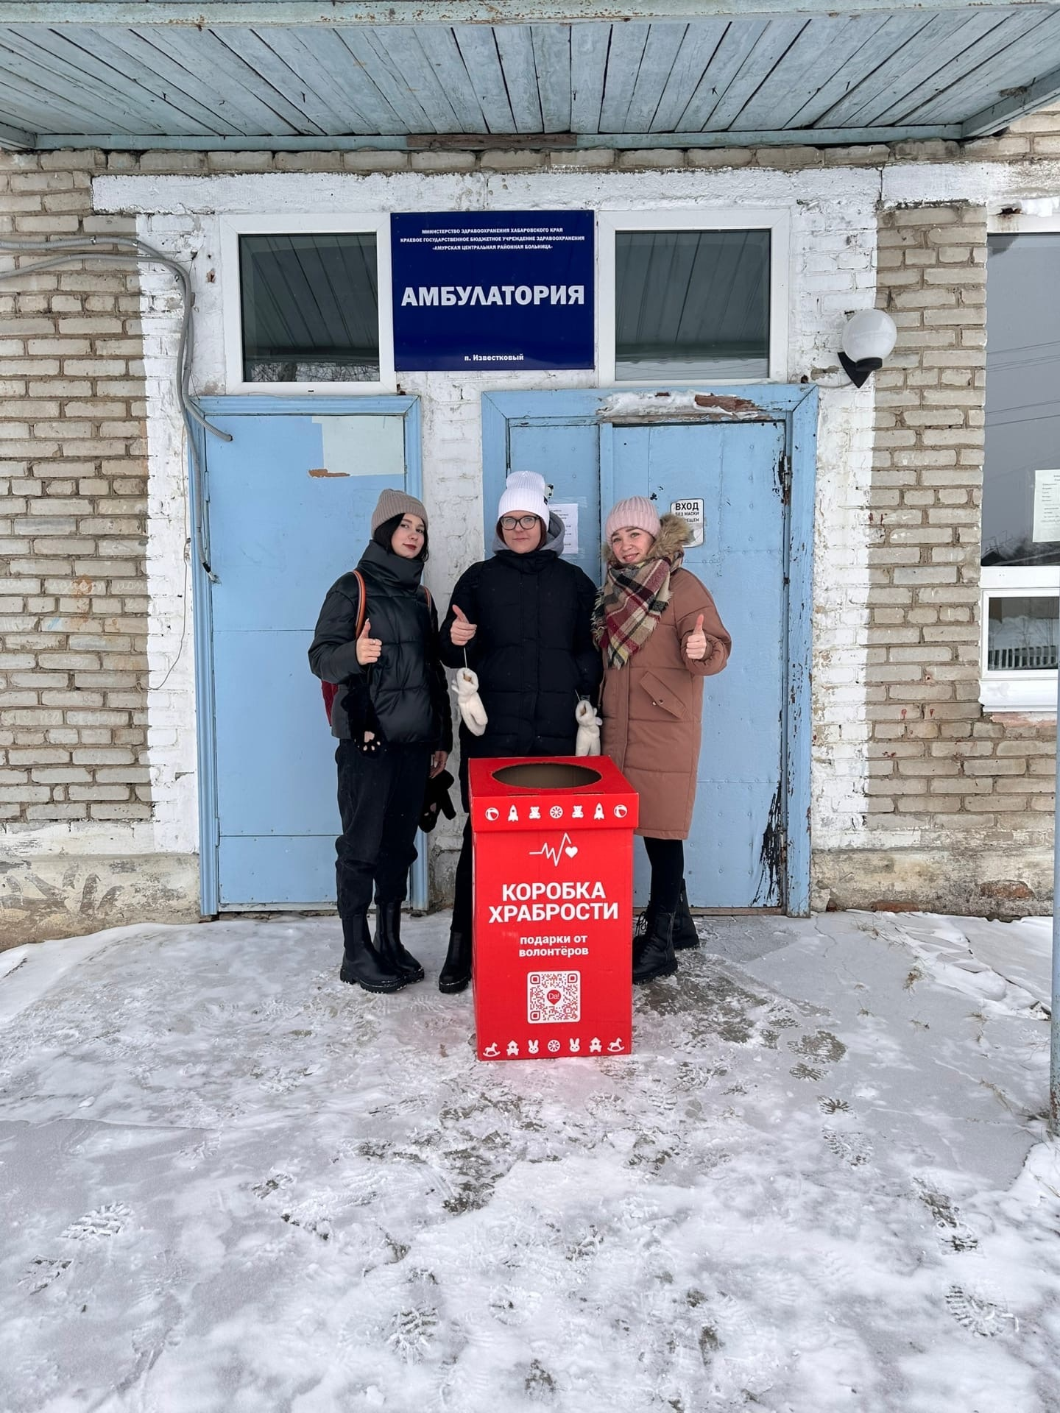
- IV муниципальный слёт Российского движения школьников.
- Акция «Поздравь своего учителя».
- Форум соавторов российского движения детей и молодёжи Хабаровского края «В движении».
- Фестиваль настольных игр «Неигрушки».
- Интеллектуальная игра «Движ».
- Акция «Коробка храбрости».
- Форум волонтеров «Настоящие дела».
- Акция «Покормите птиц зимой».
- Акция «Новый год в каждый дом»
- Помощь семьям мобилизованных граждан.
-

Slide 8
- Акция «Яблоко за батарейку».
- Акция «Чистый поселок».

Slide 9
Видеоролики:
- «Родина моя».
- «День рождения РДШ».

Slide 10
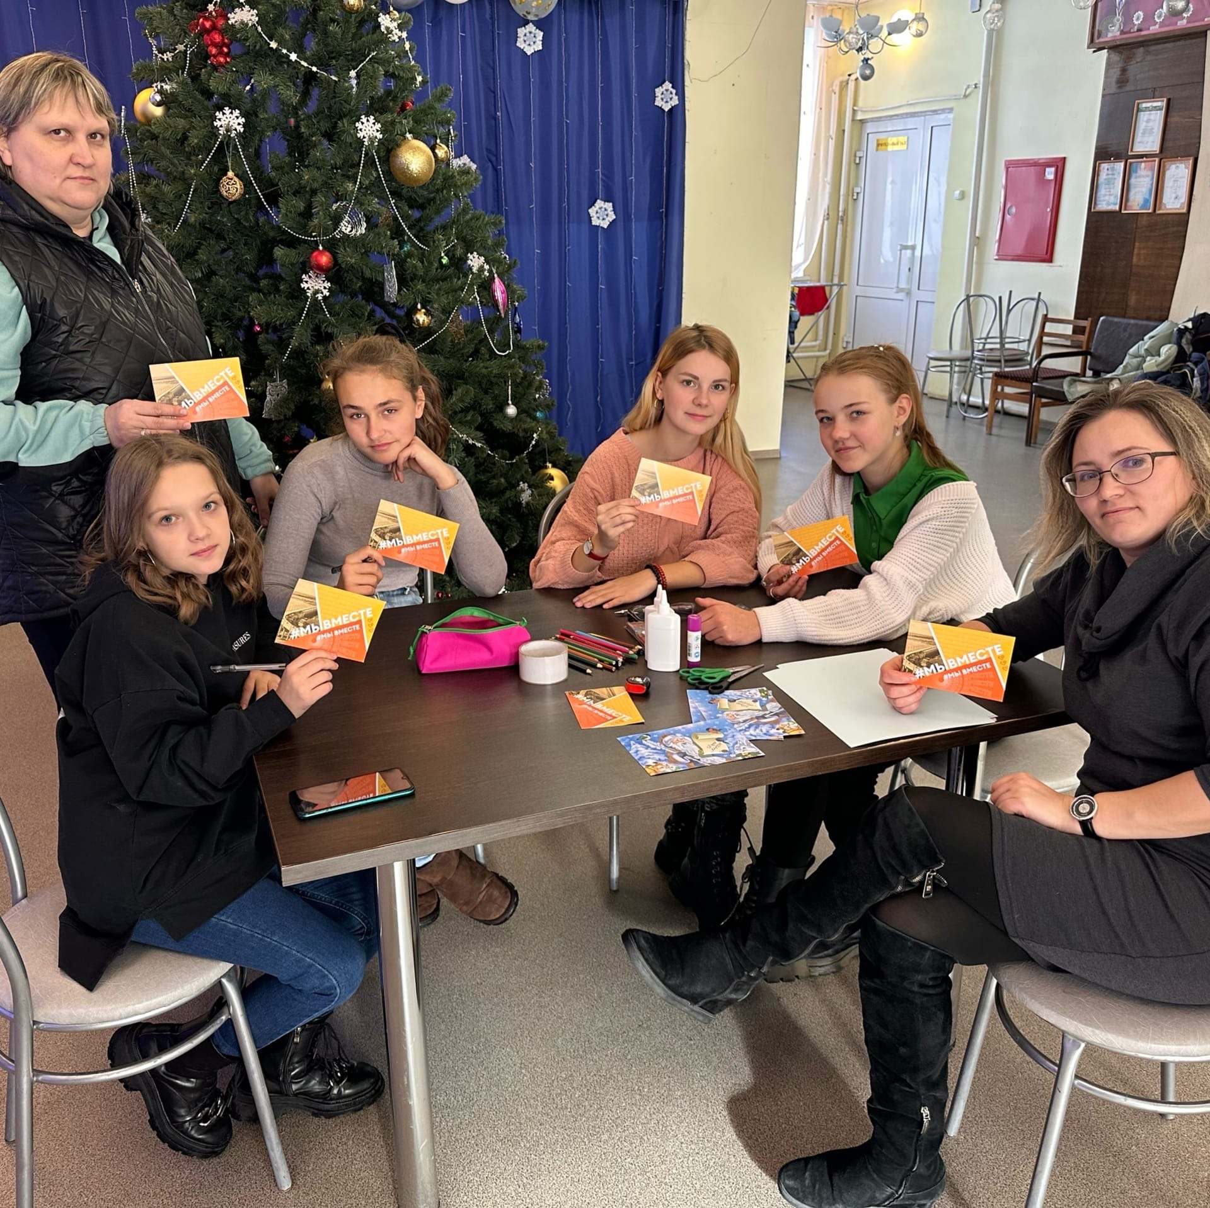
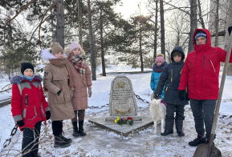
- Акция «Дальневосточная Победа».
- Муниципальная игра «Мой Хабаровский край».
- Акция «Письмо солдату».
- Расчистка от снега территории обелиска «Жителям Падалинского сельского поселения, участникам и труженикам тыла ВОВ».

Slide 11
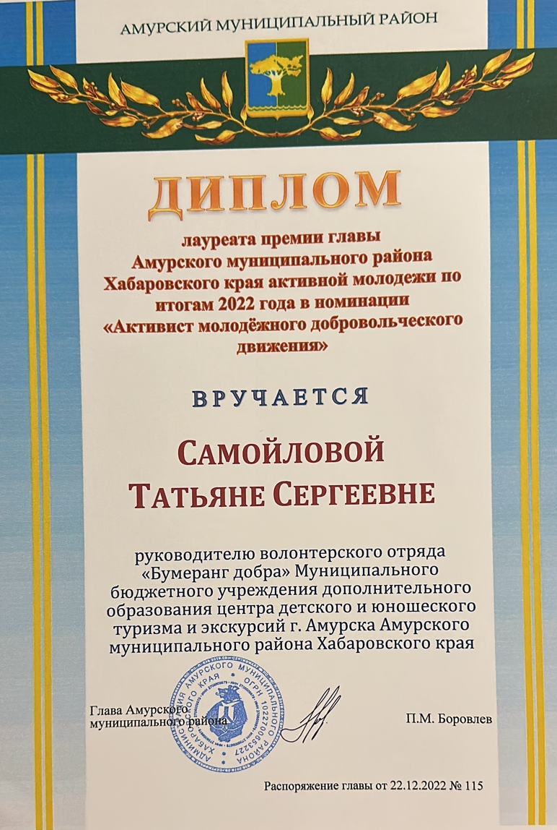
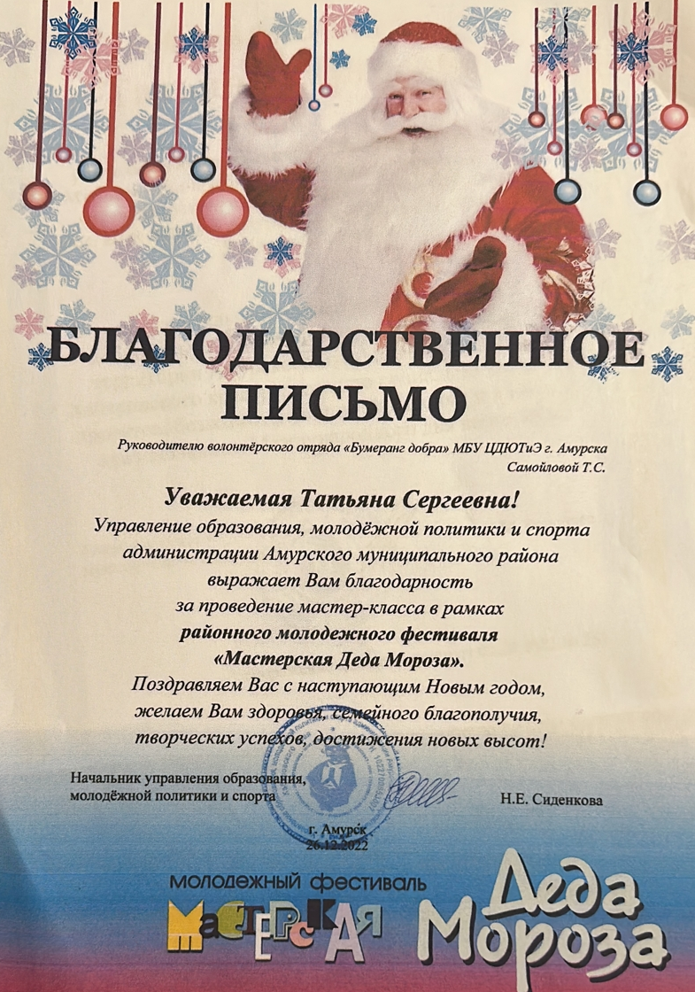
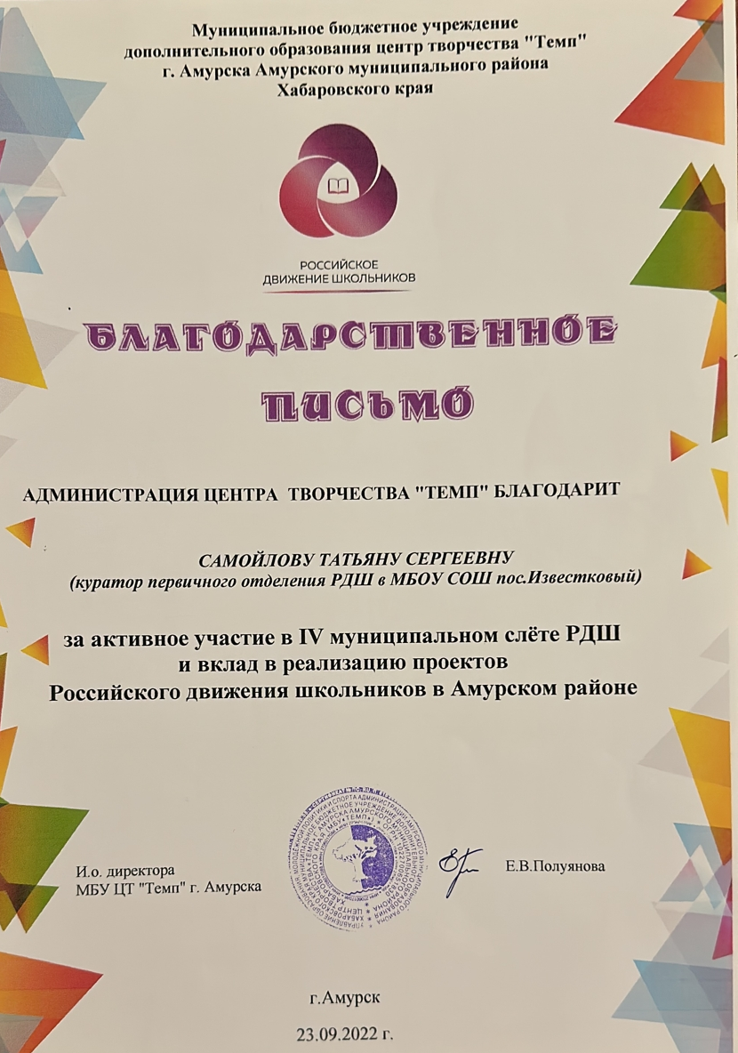
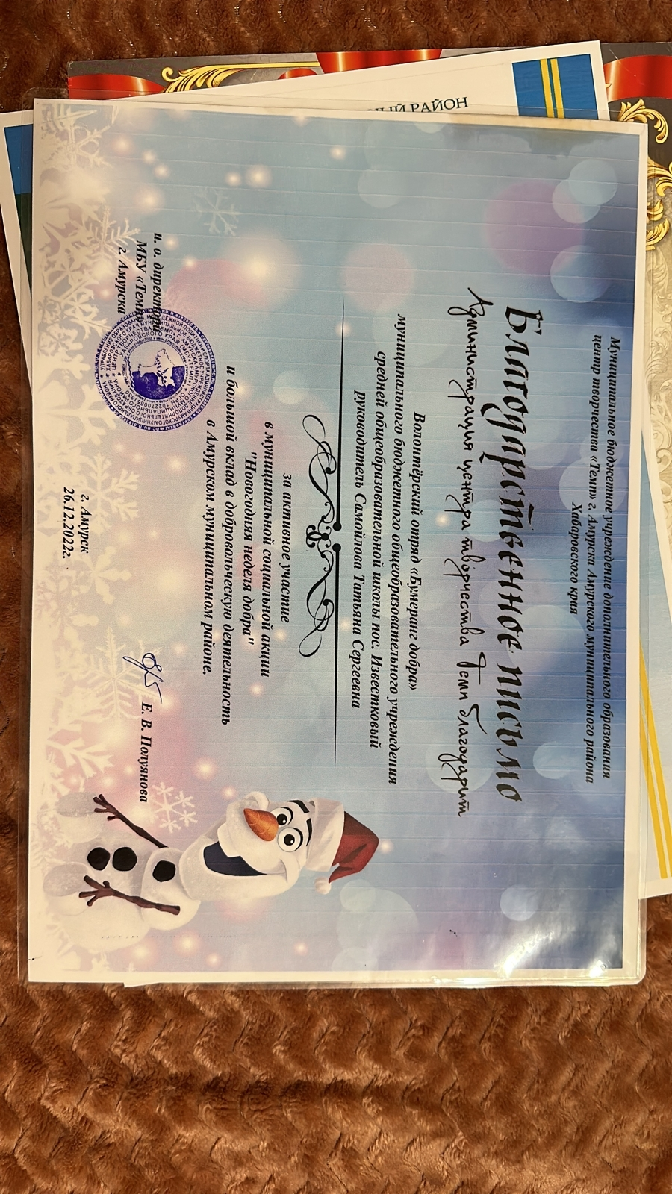
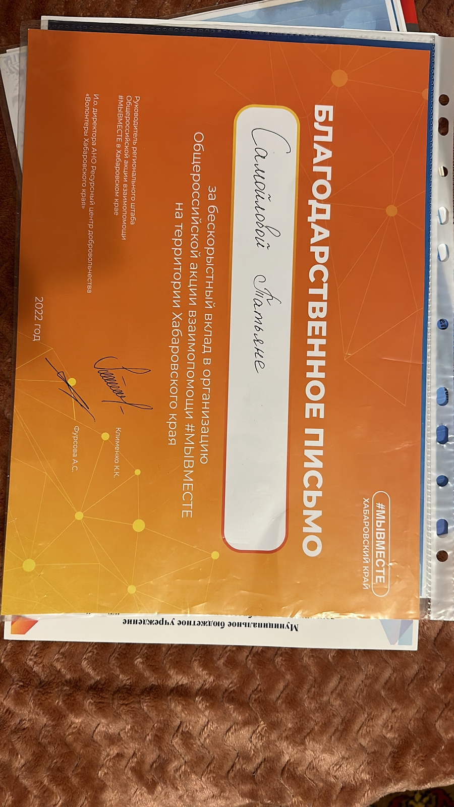
РЕЗУЛЬТАТЫ

Slide 12
18 декабря 2022 г., на VI съезде Российского движения школьников, было принято решение о реорганизации Российского движения школьников путём присоединения к Общероссийскому общественно-государственному движению детей и молодёжи «Движение первых».

